Slide 1
Cultura Chachapoyas

Slide 2
Origen
Chachapoyas es una cultura arqueológica del Antiguo Perú que se desarrolló en el actual departamento peruano de Amazonas a finales del Horizonte Medio y durante todo el periodo Intermedio Tardío. Según Inca Garcilaso de la Vega, también eran denominados como "chachas".

Slide 3
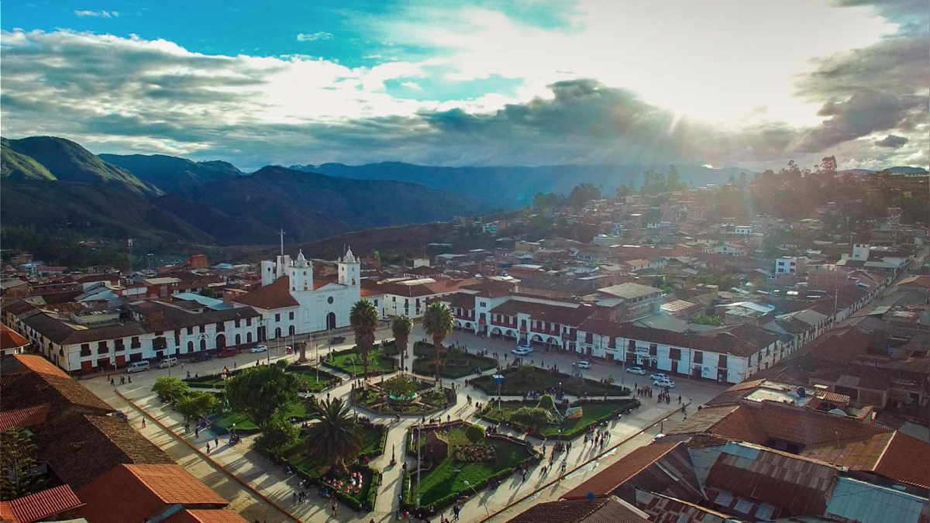
Religion
Se sabe poco de la cultura Chachapoyas respecto a su religión, sobre todo antes del dominio inca. Sin embargo, la complejidad de la arquitectura funeraria indica la importancia que esta cultura dio a los antepasados y a la muerte

Slide 4
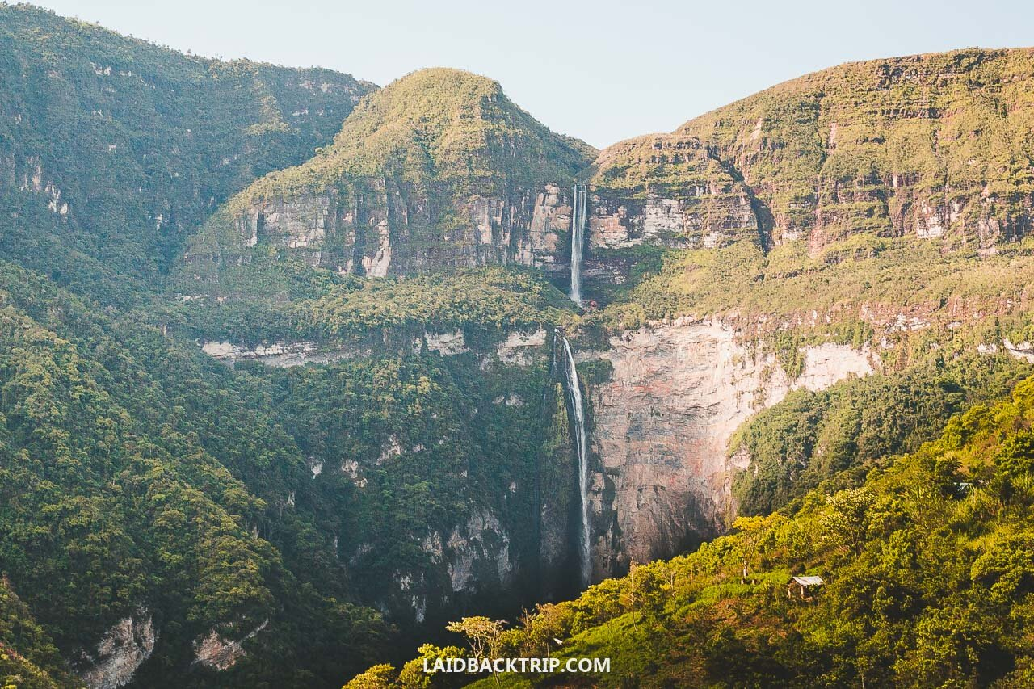
Ubicación geográfica
se ubicó entre los 2000 y 3000 m.s.n.m. Su ámbito de expansión cubría un amplio territorio, entre los ríos Marañón y Huallaga. De norte a sur ocuparon unos 300 km. La parte principal correspondió a la cuenca del río Utcubamba hasta las cercanías de Bagua donde se une al Marañón.

Slide 5
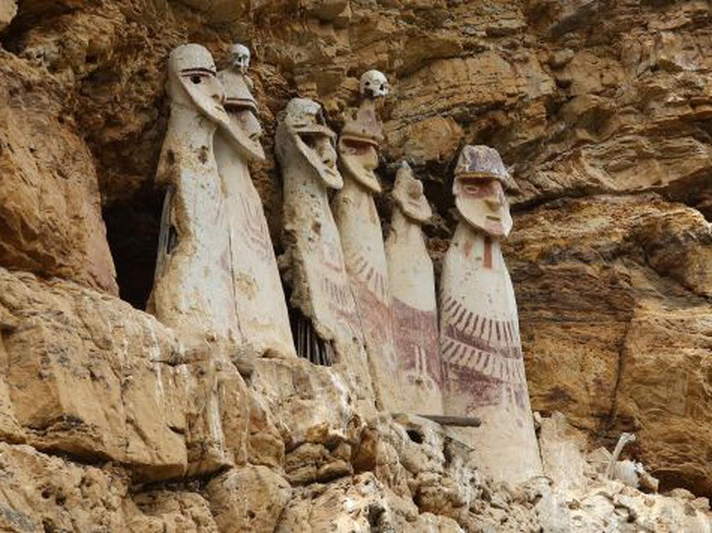
POLITICA
La unidad de organización social estaba constituida por grandes provincias controladas cada una por un poderoso cacique y totalmente independientes entre sí.

Slide 6
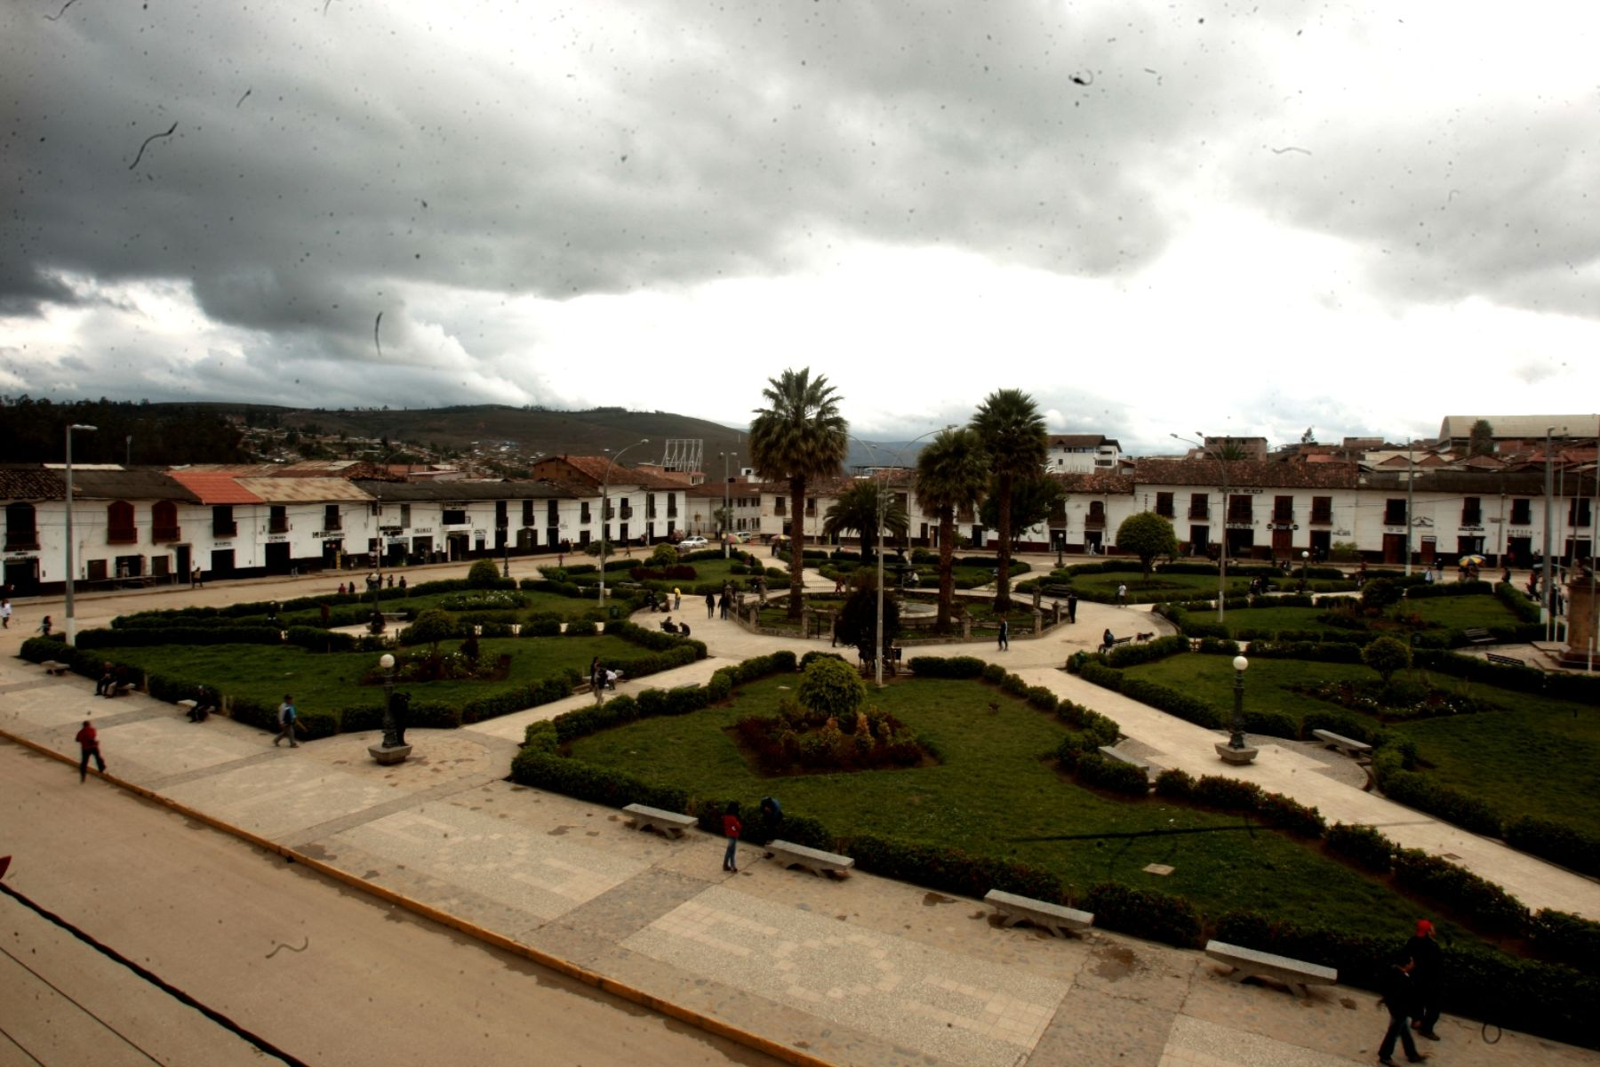
arquitectura
La arquitectura de Chachapoyas se caracteriza por los recintos y torreones de planta circular, frecuentemente decorados con aleros, ménsulas y lajas líticas ordenadas de tal manera que forman figuras geométricas y antropomorfas.

Slide 7
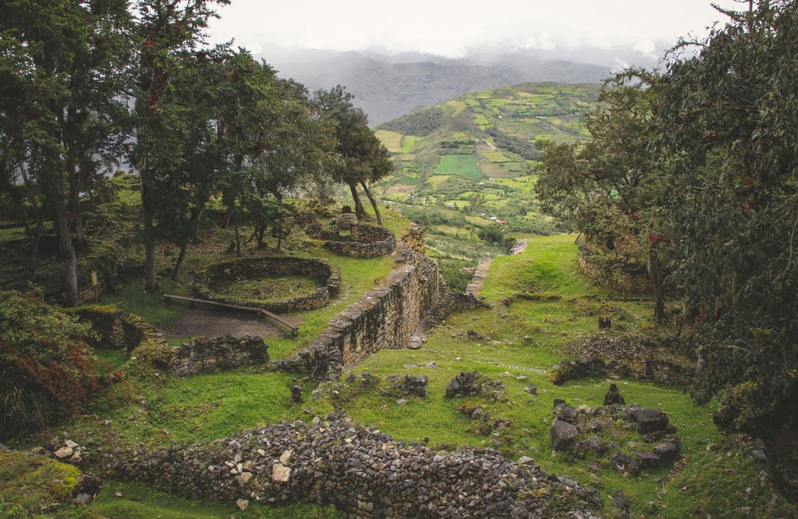
Cerámica
La cerámica de la cultura Chachapoyas es tosca y buena parte de la encontrada es utilitaria, trabajada sencillamente

Slide 8
Gracias

